Slide 1
重力 弹力

Slide 2
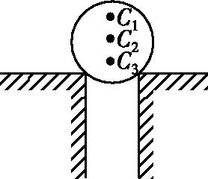
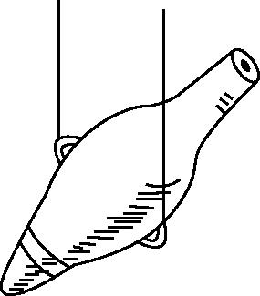
重心：
1.确定重心的常见方法—平衡法；
2.右图考定义，不关联因素别瞎联系；

Slide 3
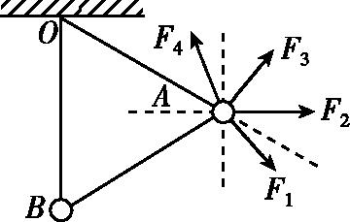
3.(弹力有无的判断)(多选)如图3-3所示,用两根细线把A、B两小球悬挂在天花板上的同一点O,并用第三根细线连接A、B两小球,然后用某个力F作用在小球A上,使三根细线均处于拉直状态,且OB细线恰好沿竖直方向,两小球均处于静止状态,则该力可能为图中的( )
A.F₁ B.F₂
C.F₃ D.F₄
控制变量—条件分析
知识是表象，思维是背景
BC

Slide 4
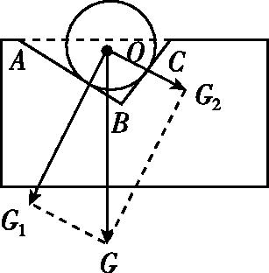
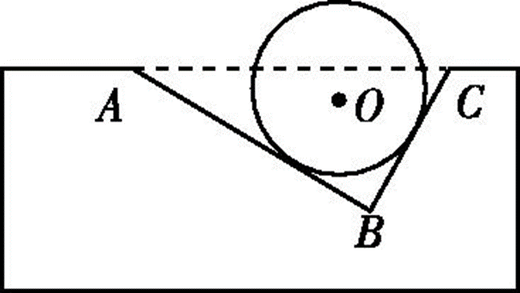
尴尬的图像
完整的受力
1.画重力（基本都有）；
2.逐个接触面的找弹力，再摩擦；
3.再看看是否有电场力
4.洛仑兹或者安培力？
完整的分析（正交分解）
1.确定合力方向（通过运动）；
2.建立坐标系；
3.正交分解；
合成法的使用条件：
①三力②平衡

Slide 5
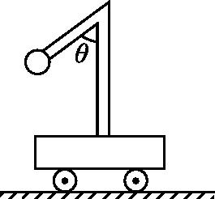
3.(由状态分析弹力方向)(多选)如图3-6所示,小车上固定着一根弯成θ角的曲杆,杆的另一端固定一个质量为m的小球.下列关于杆对球的作用力F的判断正确的是(重力加速度为g) ( )
A.小车静止时,F=mg,方向竖直向上
B.小车静止时,F=mgcos θ,方向垂直于杆向上
C.小车向右以加速度a运动时,F的方向沿杆向上
D.小车向右以加速度a运动时,F的方向斜向右上方,
可能不沿杆
AD
图3-6

Slide 6
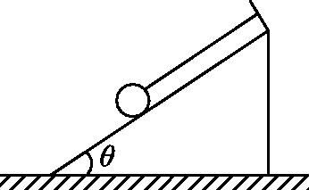
全品大本P48
例2 如图8-4所示,质量m=2 kg的小球用细绳拴在倾角θ=37°
的光滑斜面体的斜面上,此时细绳平行于斜面.g取10 m/s².
下列说法正确的是 ( )
A.当斜面体以5 m/s²的加速度向右加速运动时,绳子拉力为20 N
B.当斜面体以5 m/s²的加速度向右加速运动时,绳子拉力为30 N
C.当斜面体以20 m/s²的加速度向右加速运动时,绳子拉力为40 N
D.当斜面体以20 m/s²的加速度向右加速运动时,绳子拉力为60 N
A
图8-4

Slide 7
分类讨论是难题，但可以准备
1.弹力的大小取决于形变量；
2.形变量看不出来，所以需要通过其它条件来判断；
弹力有区间，讨论有条件

